Slide 1
Отражение темы «День Победы» в произведении
С. А. Баруздина «Салют» и
С. А. Васильева «Белая берёза»
Учитель начальных классов МБОУ СШ №30
г. Архангельска Абакумова Е.А.

Slide 2
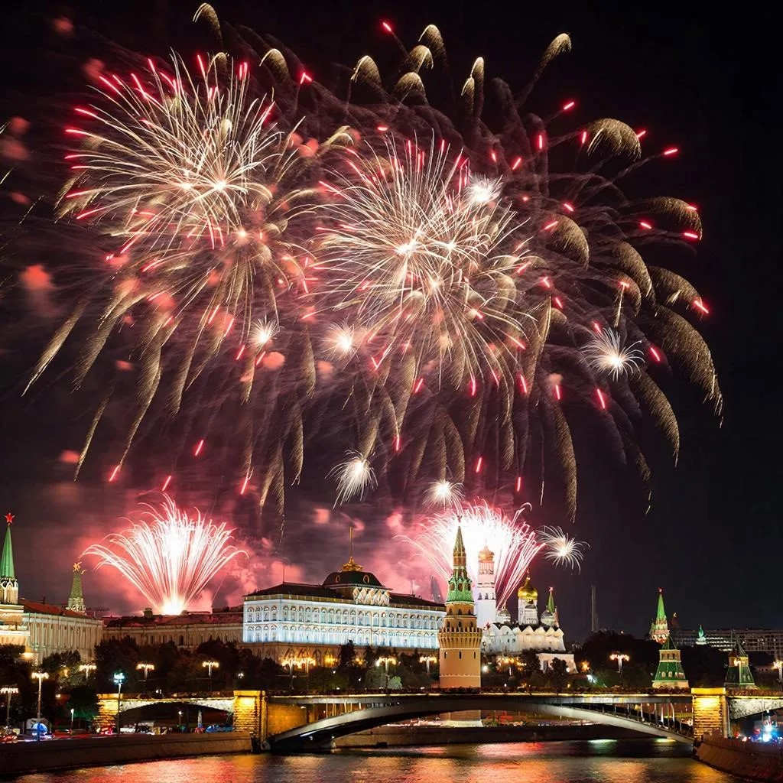

Сергей
Алексеевич
Баруздин
«Салют»
• Прочитать новое произведение…
• Сравнить произведения разных авторов.
• Понять главную мысль, чему учит
• Учиться находить в тексте важные
детали и объяснять поступки

Slide 3
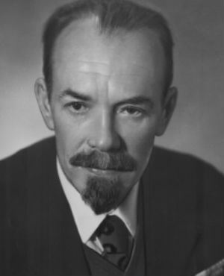
С. А. Баруздин

Slide 4

Смотрит Света сквозь стекло,
На дворе светлым-светло.
Поздний вечер за окном,
А кругом
Светло, как днём!
Это в небо голубое
В честь Победы пушки бьют,
И звучит над всей страною
Майский праздничный салют.

Slide 5
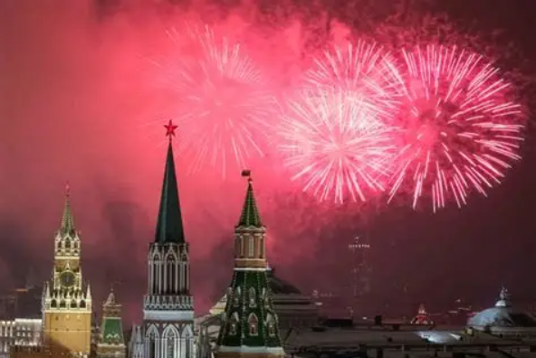
Над домами,
Над садами
Песня звонкая слышна.
Разноцветными огнями
Вся Москва озарена.
Длиннохвостые ракеты
Отражаются в реке
И за улицами где-то
Исчезают вдалеке.

Slide 6
Пушки радостно грохочут,
Света вовсе спать не хочет,
Только жаль, что пять минут
Продолжается салют.

Slide 7
О чём это стихотворение?
Какой смысл несёт слово салют в этом стихотворении?
Найдите в тексте слова, которые показывают радость людей.

Slide 8
А есть ли в этом стихотворении грусть?
Прочитайте, стараясь передать настроение: сначала радость, а потом — торжественную тишину.

Slide 9
Выразительное чтение
1. Нет ошибок в словах, ударениях.
2. Передано настроение.
3. Достаточная громкость, темп.
4. Выделены важные слова.
5. Использованы мимика и жесты.

Slide 10
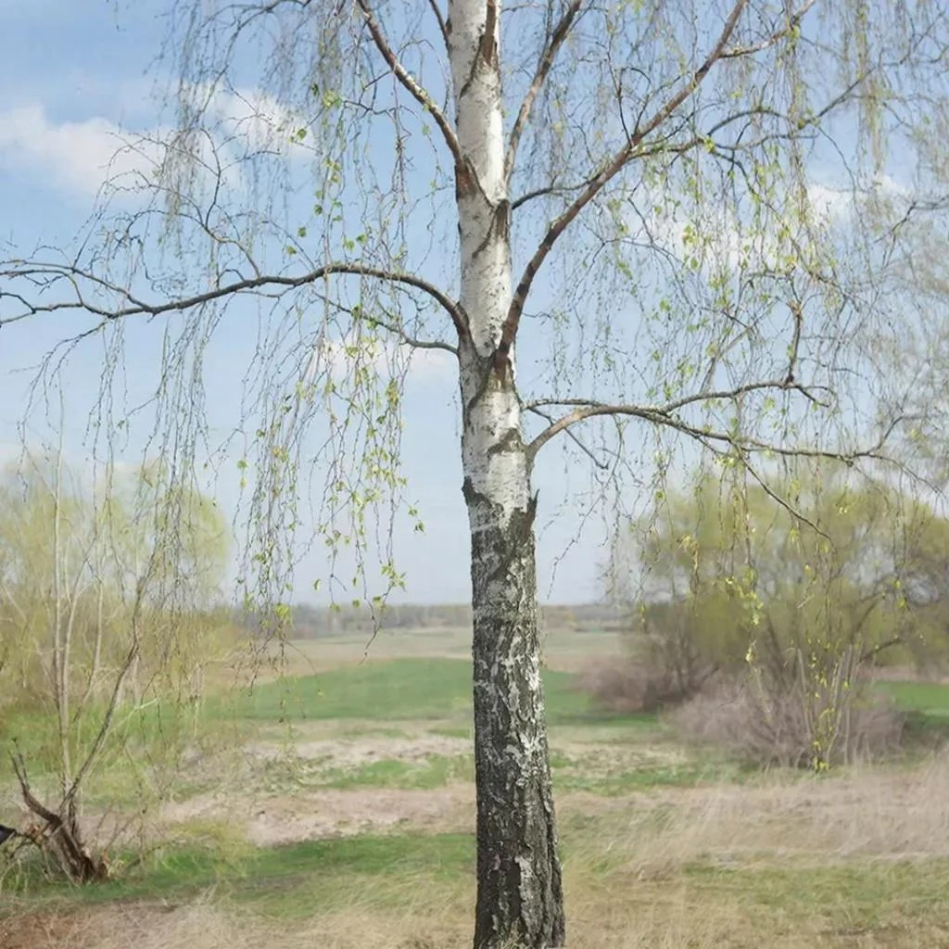
Сергей
Александрович
Васильев
«Белая берёза»
• Прочитать новое произведение…
• Сравнить .
• Понять главную мысль, чему учит
• Учиться находить в тексте важные
детали и объяснять поступки

Slide 11
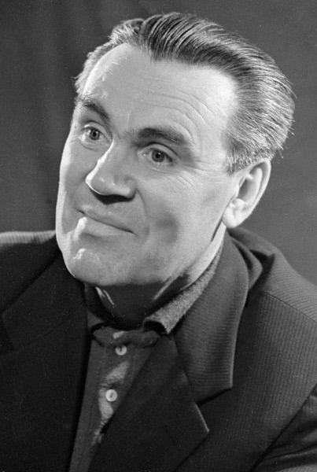
С. А. Васильев

Slide 12
О чём это стихотворение?
Почему поэт называет берёзу «родной»?
Найдите слова, которые показывают, что здесь была война. Прочитайте, стараясь передать настроение.

Slide 13
Правила работы в группе
1.Распределить задания. Выбрать отвечающих. Работать должен каждый.
2.Если не согласен – не обзывать. Быть вежливыми. Разные идеи надо уважать и ценить.
3.Разговаривать вполголоса, не мешать другим.
4.Говорить по очереди, не перебивать.

Slide 14
Группа 1: «Хранители слов» (Лингвисты)
Слова с переносным значением (метафоры и эпитеты)
Что берёза может «сказать»?
1. Не всё то золото, что блестит.
2. Где тонко, там и рвётся.
3. Нет худа без добра.

Slide 15
Группа 2: «Детективы» (Аналитики)
1. Где стояла берёза?
2. Что с ней случилось?
3. С чем сравнивается сок, текущий из ран?
Берёза снова зазеленела.
Берёза была ранена.
Наступила весна.
Из ран тёк сок.
1. Жизнь прожить — не поле перейти.
2. Век живи — век учись.
3. Сам погибай, а товарища выручай.

Slide 16
Группа 3: «Художники слова» (Визуалы)
1. Образ разрушения и боли:
2. Образ жизни и возрождения:
1. Семь раз отмерь, один раз отрежь.
2. Кто с мечом к нам придёт, от меча и погибнет.
3. Друг познаётся в беде.

Slide 17
Группа 4: «Театралы» (Кинестетики)
* Как клятву (твёрдо).
* Как обещание (с надеждой).
* Как угрозу врагам (грозно).
1. После дождичка в четверг.
2. Будет и на нашей улице праздник.
3. Дорогу осилит идущий.

Slide 18
«Салют» (Баруздин)
«Белая берёза» (Васильев)

Slide 19
1.Чем похожи эти стихотворения?
2.Что отличает эти стихотворения?
4.Как вы считаете, почему Победе посвящают стихи, пословицы, рассказы?

Slide 20
Чтобы больше вспоминать эти важные события и павших героев.
Ведь Победа досталась огромной ценой.

Slide 21
Итоги
1. Какая у нас была тема урока?
2. Всех ли целей нам удалось сегодня достичь?
3. Оцените себя, что получилось, над чем ещё поработать?
4. Кому хотите сказать спасибо?
Хотелось бы рассказать об уроке дома?

